Slide 1


需求工程项目计划
REPORT
G05： 钱佳苗 钱丁瑜 胡欣阳 黄子涵 李玉炜

Slide 2

目录
CONTENT
1
可行性分析及项目章程
2
项目计划
3
版本控制
4
员工分配和评分

Slide 3
YOUR TITLE HERE
01
可行性分析及项目章程
PART

Slide 4
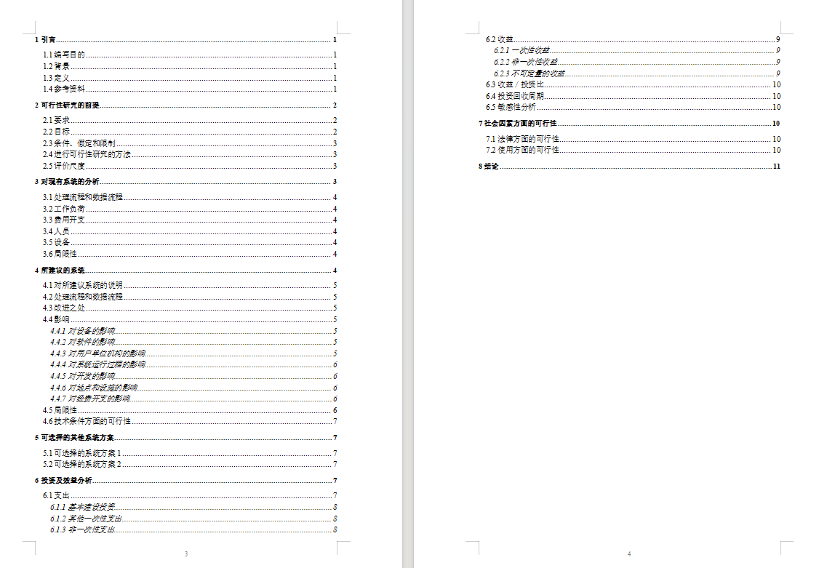
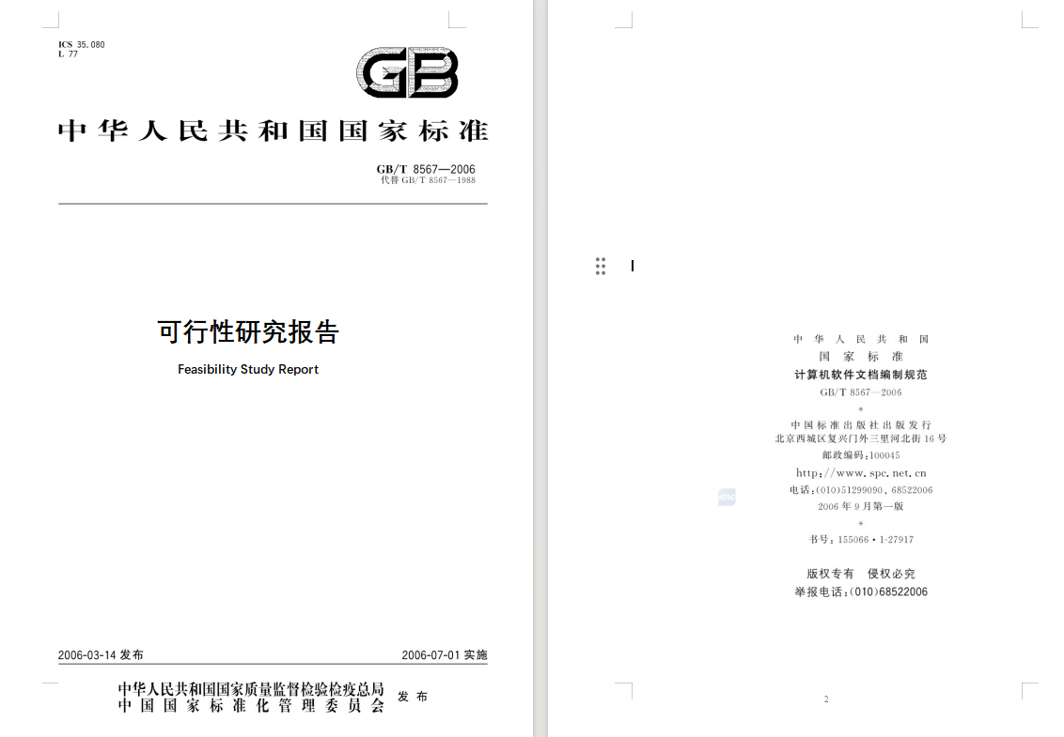
可行性分析报告
。

Slide 5
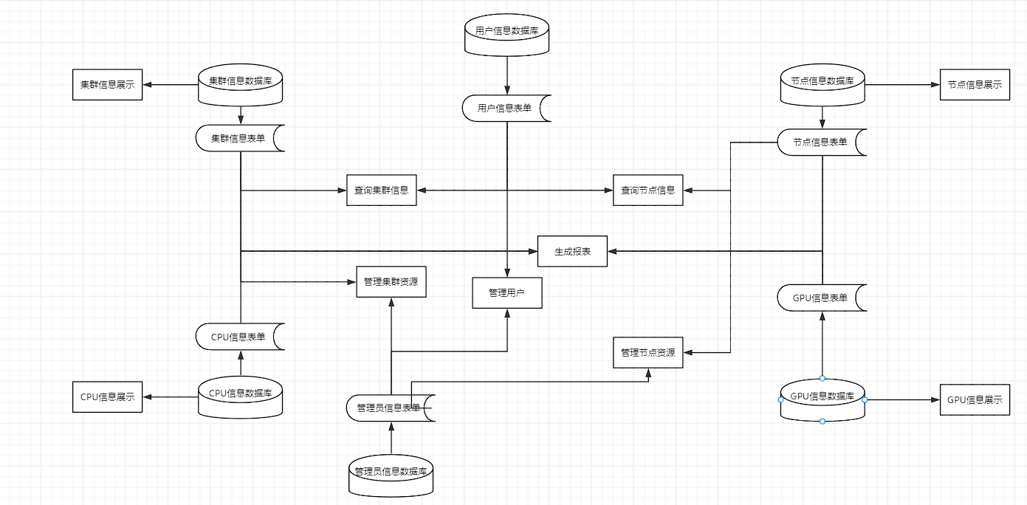
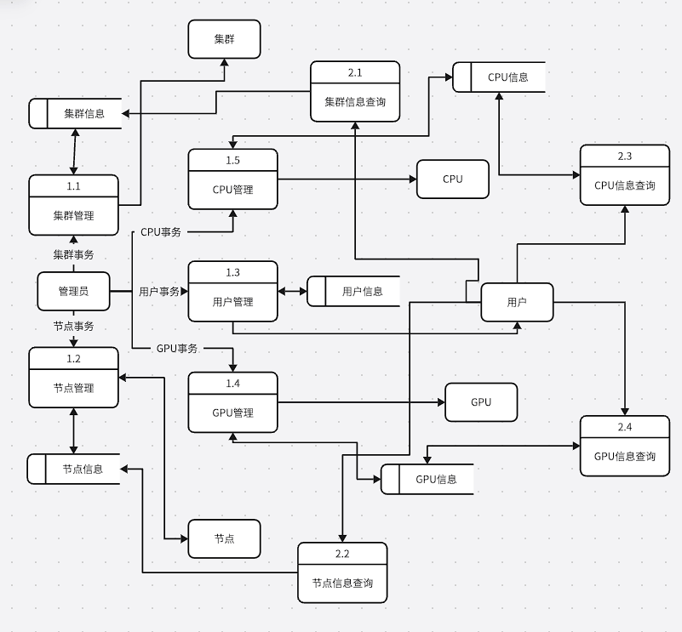
流程图

Slide 6
技术可行性：本系统经过项目小组的讨论后端使用SpringBoot框架，MySQL数据库，Maven依赖管理等技术。经小组讨论及人员能力评估，能在项目预期中完成开发。
经济可行性：异构资源管理平台的建设需要一定的资金投入。然而，考虑到智能化管理能够提高平台的效率和节省人力成本，预计在长期内可以实现经济上的可行性。
法律方面的可行性：
全部软件购买正版，机器设备通过正当途径购买，技术资料都由提供方保管，数据信息可以保证合法来源，合同制定完善，有明确的违约责任规定。
使用可行性：
该系统的维护员由计算机的专业人士担任，并都经过本系统的使用培训，能够熟练地使用本软件；用户在使用过程中若遇到任何疑难问题，可通过在线致电方式由专业人员或者软件开发者进行指导。

Slide 7
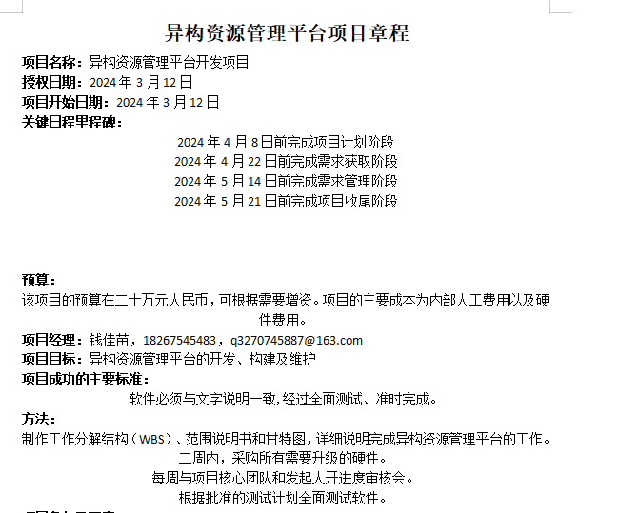
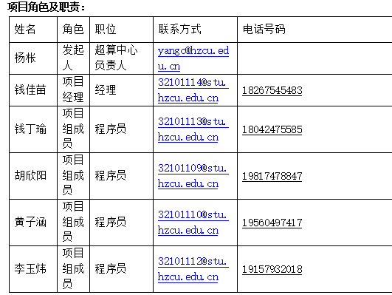
项目章程

Slide 8
YOUR TITLE HERE
02
项目计划
PART

Slide 9
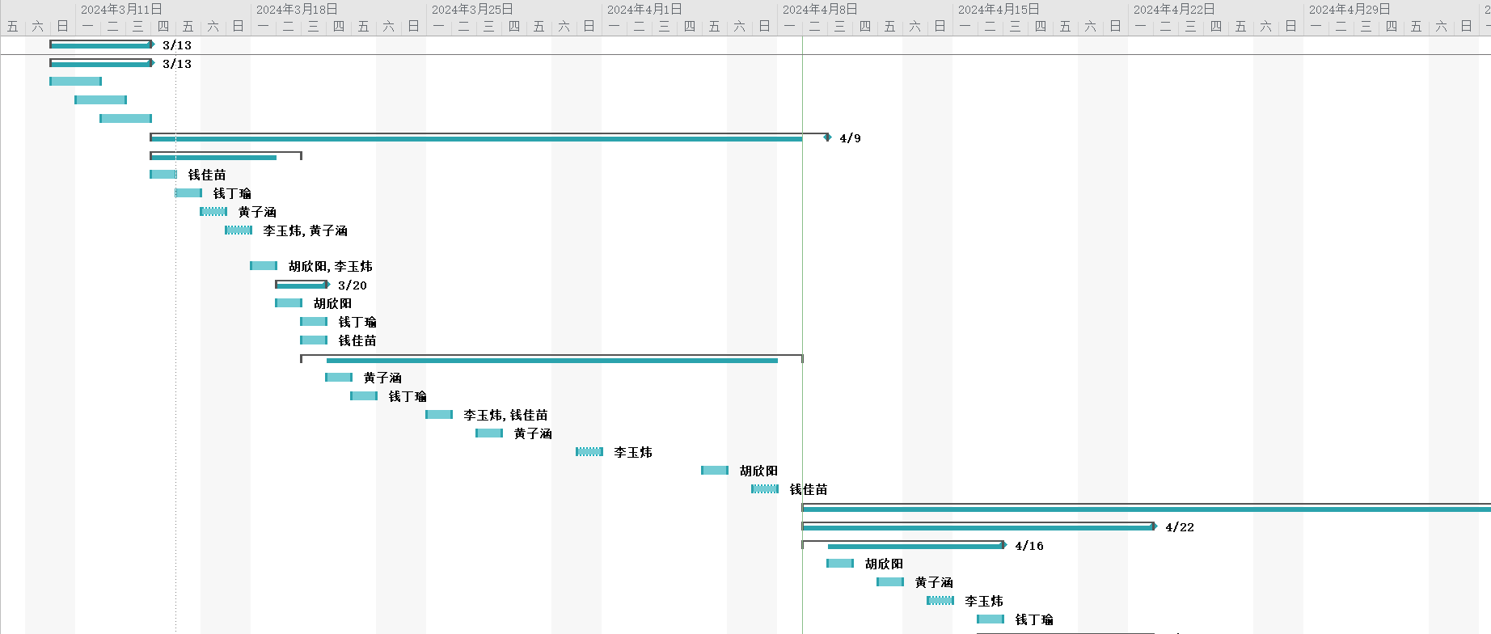
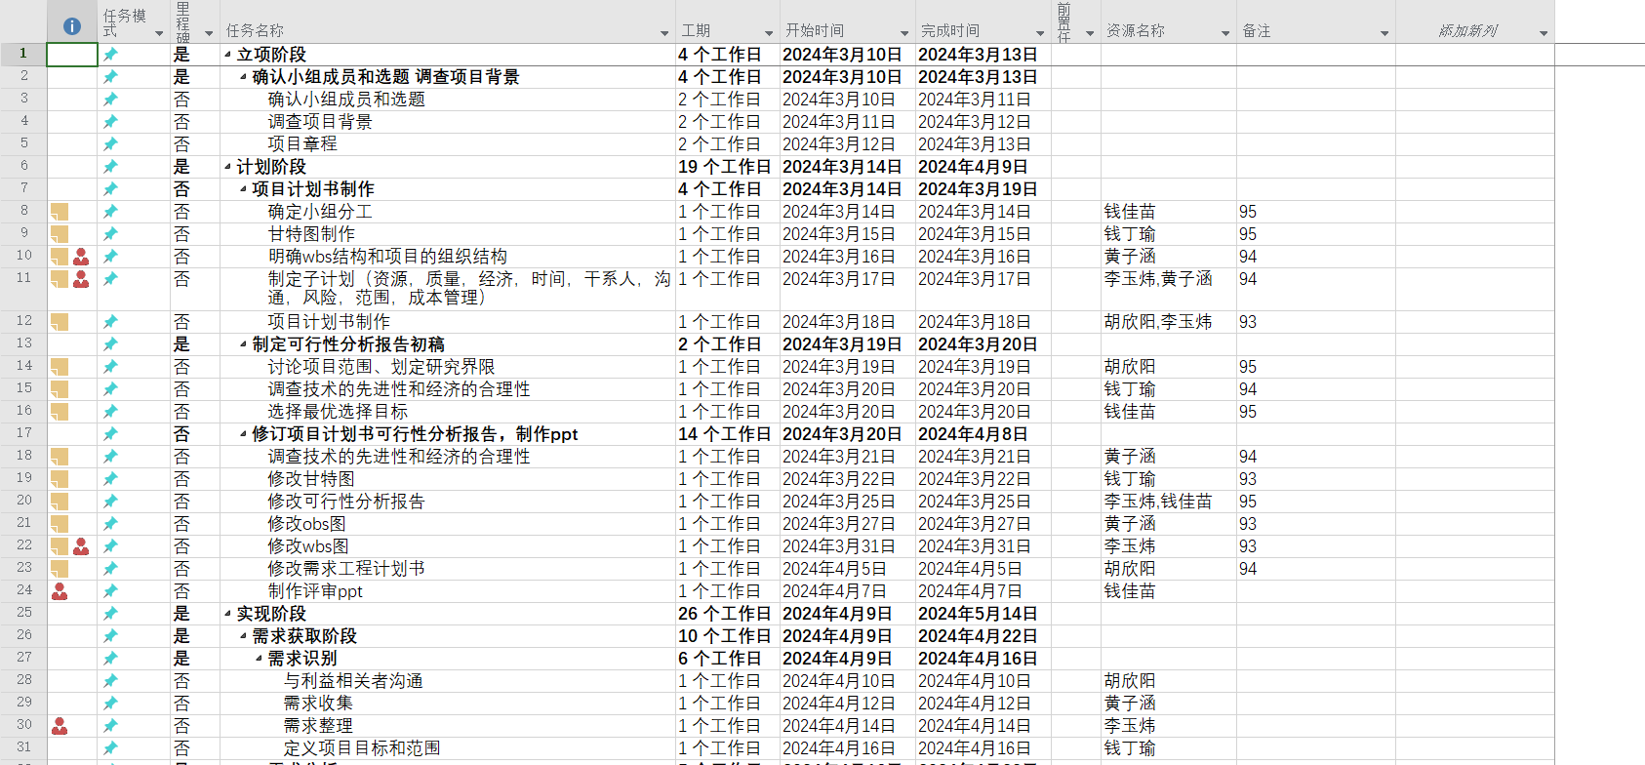
甘特图

Slide 10
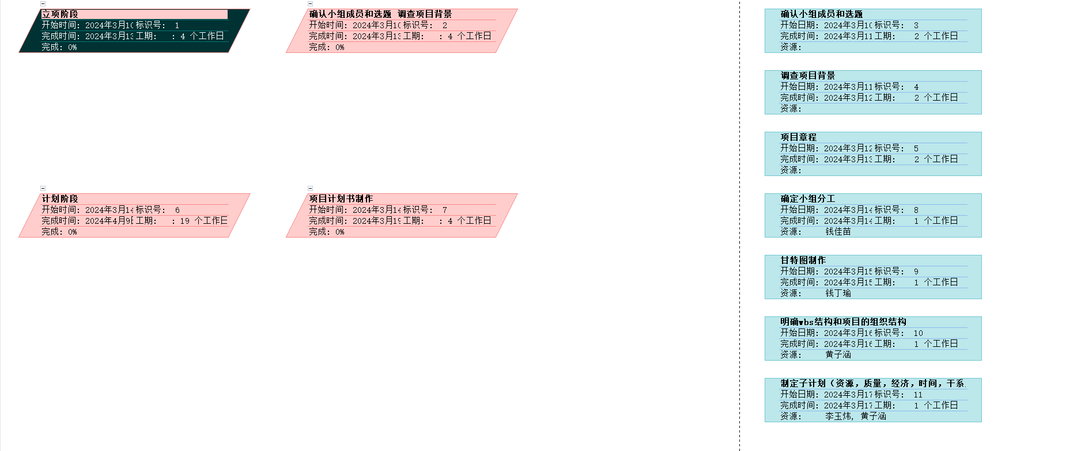
网络图

Slide 11
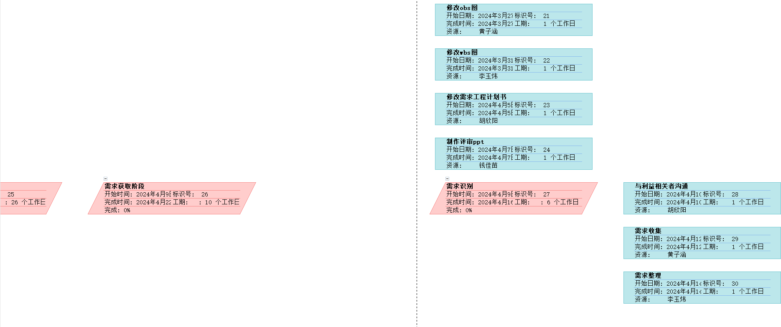
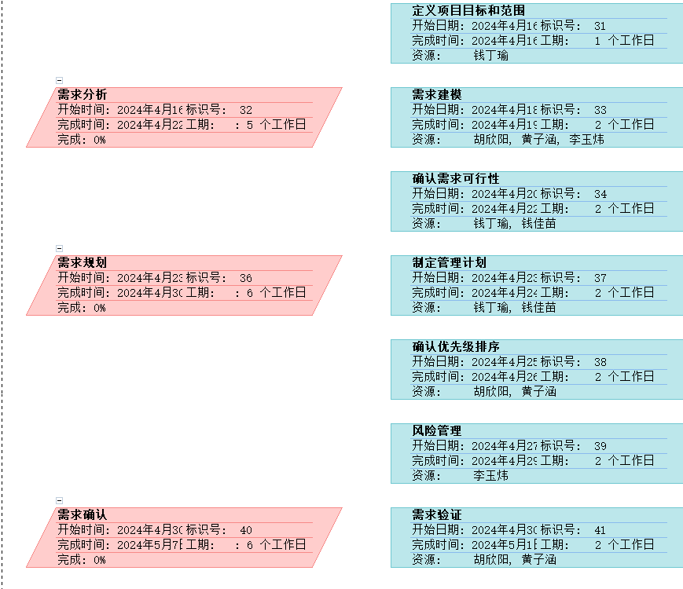

Slide 12
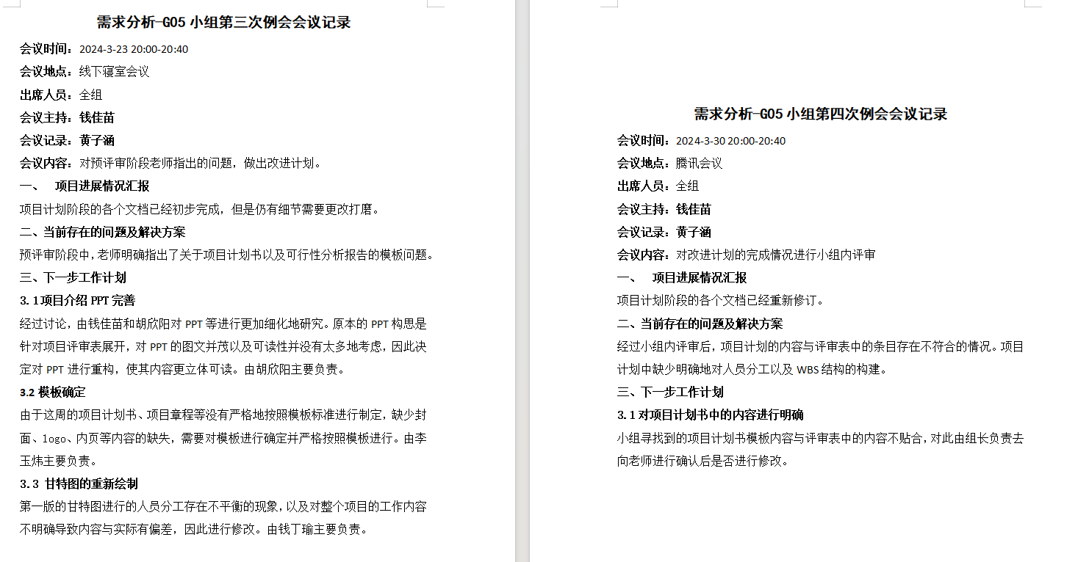
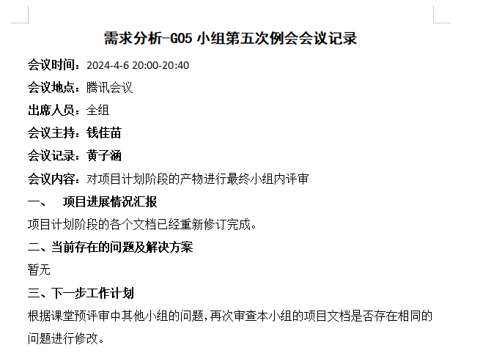
会议记录
请在此处添加内容，文字尽量言简意赅

Slide 13
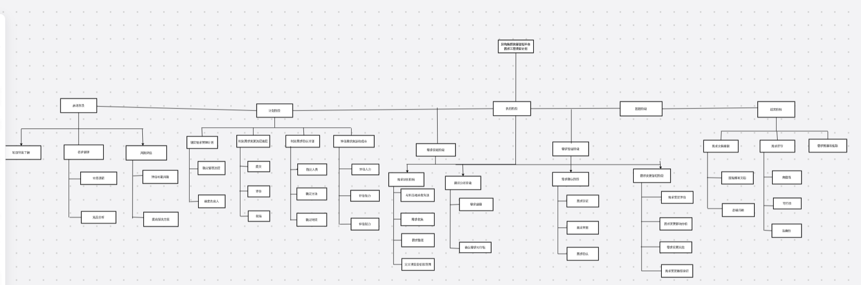
WBS图

Slide 14
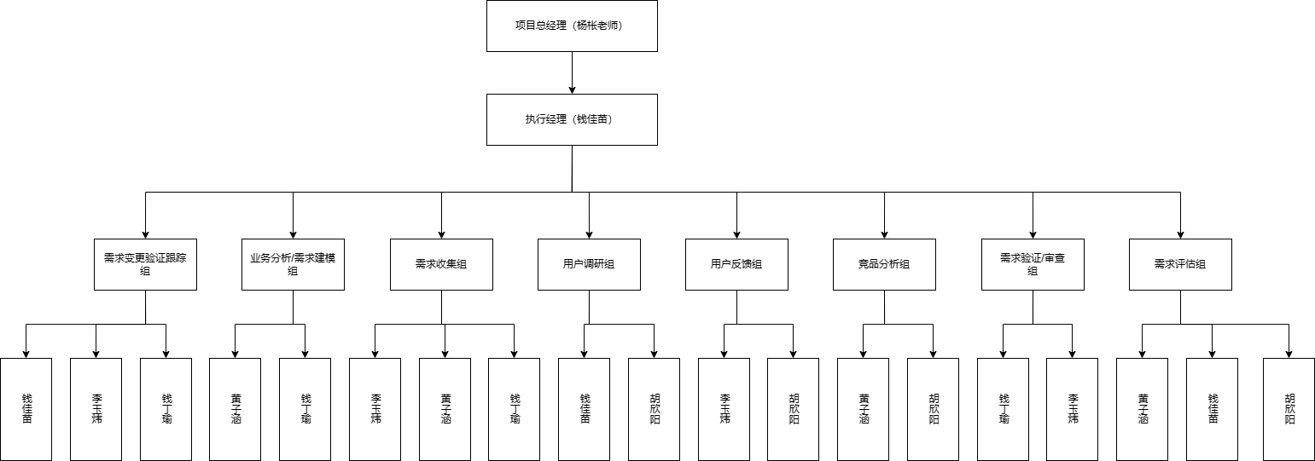
OBS图

Slide 15
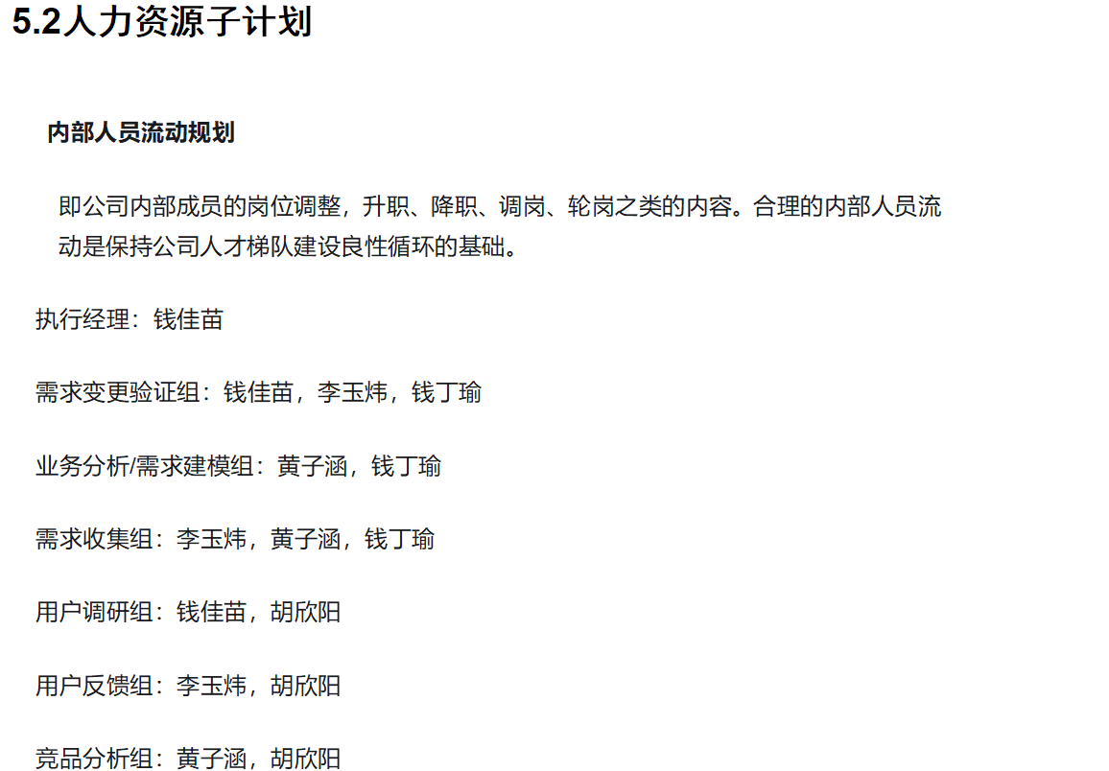
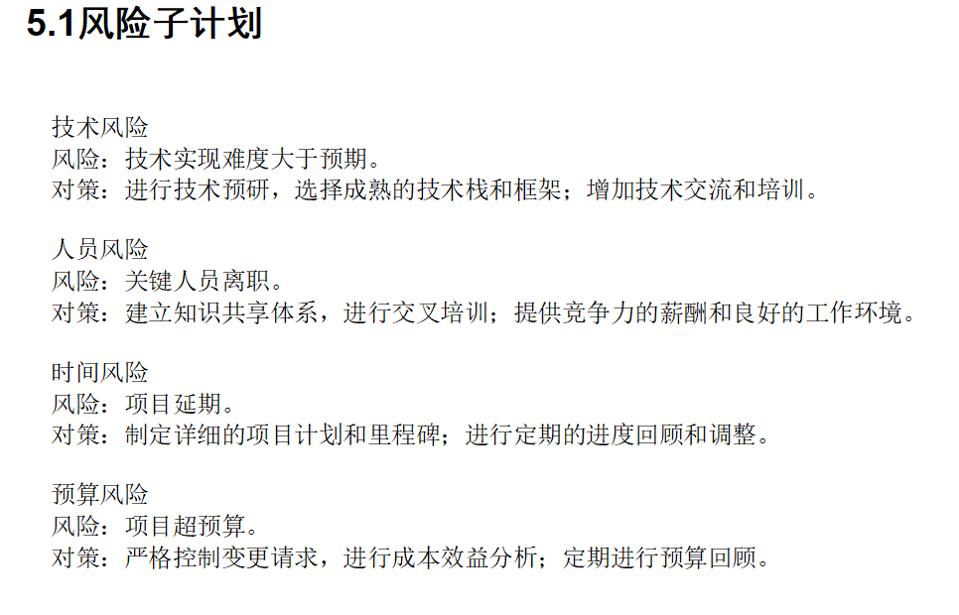
项目子计划
风险子计划

Slide 16
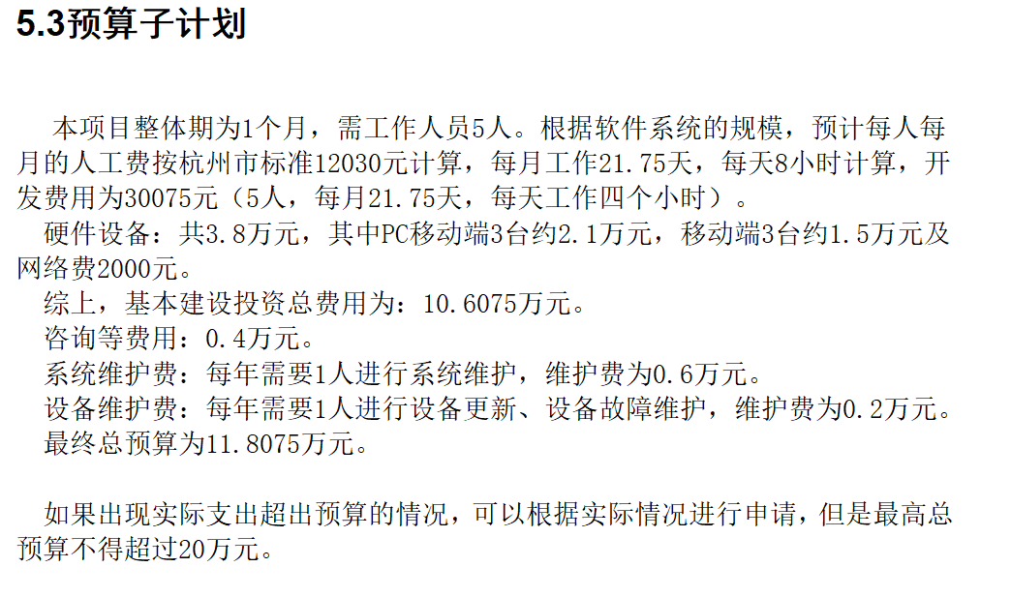
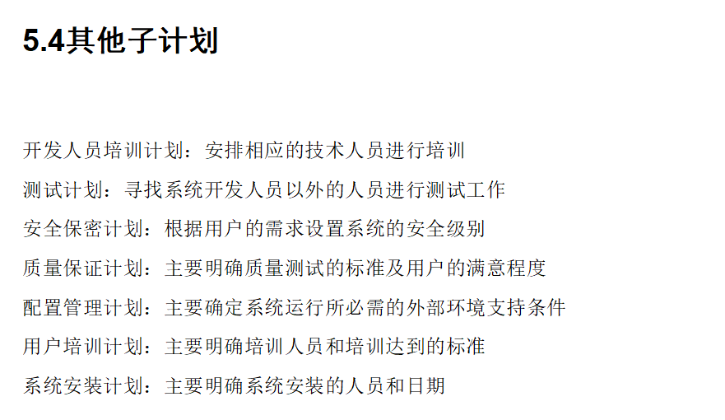

Slide 17
YOUR TITLE HERE
03
版本控制
PART

Slide 18
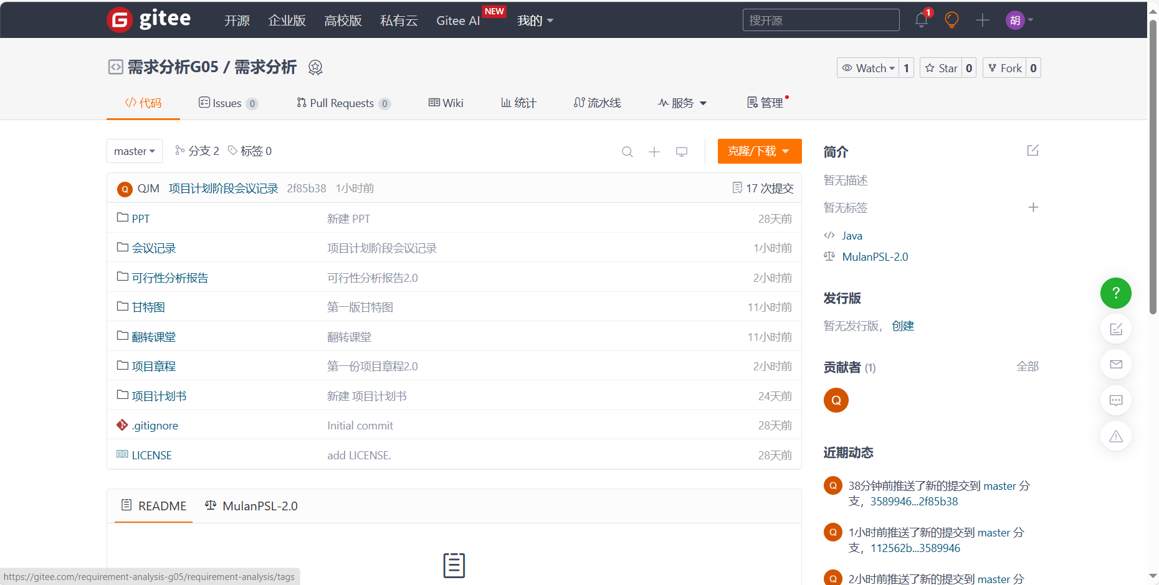

Slide 19
YOUR TITLE HERE
04
员工分配和评分
PART

Slide 20
钱佳苗：分工、可行性分析报告编写、项目章程编写、PPT制作 89
钱丁瑜：甘特图绘制、技术和经济的可行性调查 88
胡欣阳：项目计划书编写、项目范围确定 86.5
黄子涵：明确WBS和组织结构、制定子计划 86
李玉炜：制定子计划，项目计划书的编写 87

Slide 21

谢谢观看
POWERPOINT TEMPLATE
G05

